Slide 1
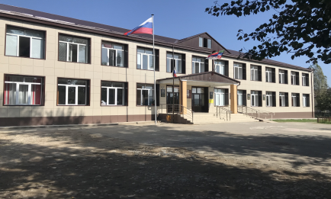
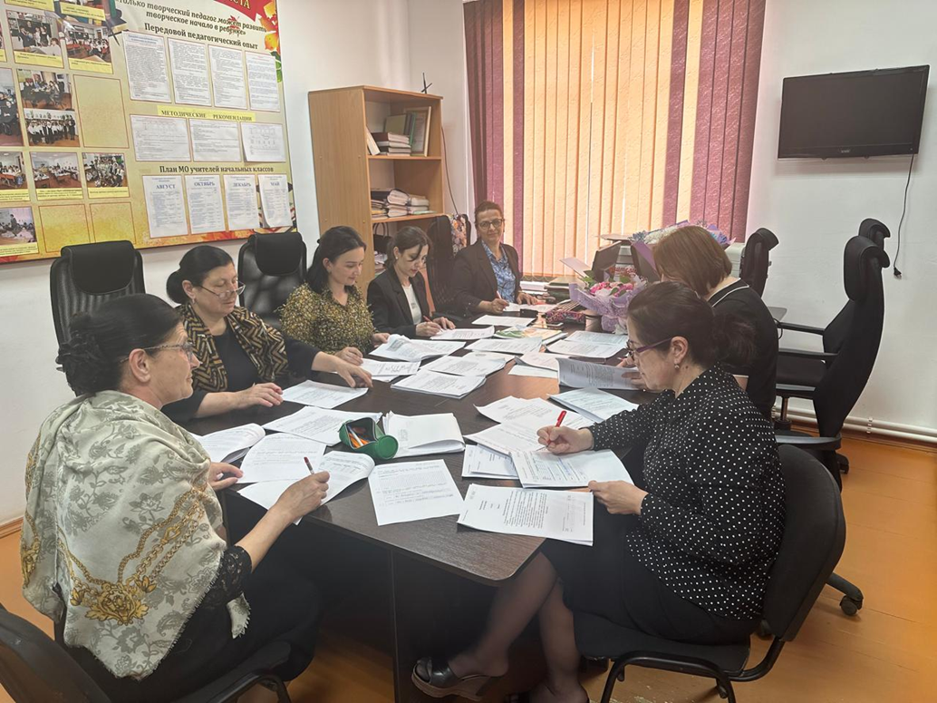
Обобщение опыта работы
Муниципальное казенное общеобразовательное учреждение
«Новопоселковая средняя общеобразовательная школа № 4»
Саидгасановой Н.И
с.Касумкент 2024

Slide 2

Визитная карточка
Работаю учителем начальных классов с 1992 года. 17 лет на должности заместителя директора по УВР нач. классов.
Имею 2 образования – среднее специальное и высшее.
Закончила Дербентское педагогическое училище в 1992 году и Дагестанский государственный университет в 2000 году.
Имею 32 года педагогического стажа. Трижды участвовала в конкурсе Учитель года.
Обладатель Президентского гранта в 2005 году, 2011 году- районного гранта. Почетный работник общего образования. Квалификационная категория - высшая.

Slide 3
Цель деятельности
Организация учебно-воспитательного процесса, оказание методической помощи учителям в развитии их мастерства как сплава профессиональных знаний, навыков и умений и необходимых для современных педагогов свойств и качеств личности.

Slide 4
Задачи деятельности
1. Совершенствовать формы организации учебной деятельности.
2. Использовать в учебном процессе современные педагогические технологии, эффективные методики обучения.
3. Раскрыть способности, интеллектуальный и нравственный потенциал каждого педагога.

Slide 5
Условия для решения задач
• работаем по утвержденному учебному плану, позволяющему заложить фундамент знаний по основным дисциплинам, обеспечить уровень усвоения стандартов образования:
• составлен и утвержден план МО;
• составлены индивидуальные планы работы учителей над темами самообразования;
• создана система ВШК как одно из условий эффективной работы.
• создана система работы по обеспечению сохранности здоровья и здорового образа жизни учащихся;
•разработаны рабочие программы по предметам и по ВУД в соответствии с Положением о рабочей программе педагога.
•разработаны механизмы системы оценивания знаний учащихся.

Slide 6
Мое педагогическое кредо
Для меня важно, чтобы каждому ребенку было комфортно в школе, чтобы он хотел в неё ходить и не чувствовал себя одиноким и несчастным. Важно, чтобы родители и учителя увидели его реальные проблемы, захотели ему помочь и, главное, поняли, как это сделать.

Slide 7
Там где дружбе все верны, все пути покажутся легки
Мне повезло, что я имело дело с дружным и сплоченным коллективом. В школе сформировался работоспособный, стабильный коллектив единомышленников. Педагоги нашей школы обладают творческим потенциалом, средний возраст – 36 лет. Все мои начинания с большим интересом и энтузиазмом поддержал мой коллектив учителей начальных классов, где настоящее время трудятся 30 учителей. На сегодняшний день все они заняты обучением и воспитанием 264 учащихся.

Slide 8
Учитель является тончайшим инструментом, вмещающий в себе палитру человеческой деятельности: он и философ, и дирижер, и артист, и психолог, и ученый- нужно в работе с ним уважать его представление о деятельности, помогать ему раскрыть все достоинства и красоту звучания
этого инструмента

Slide 9
Планирование
• Завуч является «учителем учителей». Он организует и контролирует многие процессы в школе.
Основой любой деятельности является планирование. Без планирования невозможно никакое действие. • Планирование требует полной сосредоточенности на поставленной цели, искреннего желания ее достижения. • Планирование - это непрерывный процесс. • Планирование на 99% связано с будущим и на 1% - с прошлым. Таким образом, при планировании преобладает устремление к цели, а не исследование своих прошлых ошибок.
Планирование - это непрерывное мысленное определение пути достижения конкретной цели.

Slide 10
Циклограмма работы завуча УВР на месяц
 | С 4-9 | С 11-16 | С 18-23
Пн День методической работы | Совещание при директоре. Работа со школьной документацией Проверка сохранности учебников. Организация ремонта книг. Работа со службами школы:библиотекарь, рук МО | Совещание при директоре. Работа со школьной документацией Проверка сохранности учебников. Организация ремонта книг. Анализ документации | Совещание при директоре. Работа со школьной документацией Проверка сохранности учебников. Организация ремонта книг.
Вт День ВШК | Посещение уроков: 1)математики в 3 а Цель посещения:Выявление уровня сформированности умении умножать и делить много значные числа на однозначные Онлайн олимпиада по математике «Заврики» | Посещение уроков: 1)Русский язык 3б- Цель посещения:выявление уровня сформированности умений определять и писать слова с безударными гл. 2)математики в 4 а Цель посещения:Выявление уровня сформированности умении умножать и делить много значные числа на однозначные ( дневники4 кл, ). Качество работы учителей и родителей Онлайн олимпиада по математике «Заврики», русск яз 2-3 школьная олимпиада | Посещение уроков: 1)Русский язык 3а- Цель посещения:выявление уровня сформированности кмений определять и писать слова с безударными гл. 2)математики в 4 б Цель посещения:Выявление уровня сформированности умении умножать и делить много значные числа на однозначные Анализ документации (тетради4 кл, дневники2 кл, журналы). Посещение и анализ уроков, матем 2-3 школьная олимпиада
Ср Сотрудничество с пед. кадрами | Посещение уроков 1)Русское чтение 2б- Что за прелесть эти сказки Экскурсия в с.Куркент Цель: ознакимить с птичим двором Меликовых Онлайн олимпиада по математике «Заврики» | Посещение уроков 1)Русское чт 2 б- Цель посещения: выявление уровня сформированности Рег.УУД 2)математики в 3 а Цель :Выявление уровня сформированности умении умножать и делить числа Собеседования и консультации для учителей. Онлайн олимпиада по математике «Заврики», 4 кл школьная олимпиада русс.яз | Посещение уроков 1)Русский чт 2в- Цель посещения: выявление уровня сформированности Ком.ууд. 2)математики в 3б Цель :Выявление уровня сформированности умении умножать и делить числа Собеседования и консультации для учителей., 4 кл школьная олимпиада по математике.
Чт Сотрудничество с уч-ся | Посещение уроков 1)Русский чт 2а- Цель: выявление уровня сформ. Ком.ууд. )математики в 3 в Цель :Выявление уровня сформ. умении умножать и делить числа | Посещение уроков окр. Мира 2а,3б. Цель: личностно-ориентированное обучение уч-ся Индивидуальные встречи с различными группами учащихся. Онлайн олимпиада по математике «Заврики» ,2-3 школьная олимпиада по радн яз | Посещение уроков окр. Мира2б,3в. Цель: личностно-ориентированное обучение уч-ся Индивидуальные встречи с различными группами учащихся. Окр мир 2-3 школьная олимпиада
Пт Сотрудничество с семьей | Брейн-ринг» Мой любимый русский язык» - среди 3 кл Онлайн олимпиада по математике «Заврики» | Брейн-ринг по окружающему миру- среди 3 кл Онлайн олимпиада по математике «Заврики», 4 кл школьн олимпиада по родн.яз | Посещение серии уроков по шахматам. Цель:личностно-ориент.обучение уч-ся Встречи и консультации для родителей. Посещение вн. меропр. в классах, 4 кл школьн олимпиада

Slide 11
График посещения уроков на месяц
12.01 | Русский чт 2а- | Цель: выявление уровня сформ. Ком.ууд.
12.01 | математики в 3 в | Цель :Выявление уровня сформ. умении умножать и делить числа
13.01 | Посещение урока окр. мира. 3а, | Цель: личностно-ориентированное обучение уч-ся
13.01 | Посещение урока окр. мира. 2в | Цель: личностно-ориентированное обучение уч-ся
17.01 | Русский язык 3б- | Цель:выявление уровня сформированности умений определять и писать слова с безударными гл
17.01 | математики в 4 а | Цель:Выявление уровня сформированности умении умножать и делить многозначные числа на однозначные
17.01 | математики в 4 в | Цель:Выявление уровня сформированности умении умножать и делить многозначные числа на однозначные
18.01 | Посещение урока Русское чт 2 б- | Цель посещения: выявление уровня сформированности Рег.УУД
18.01 | математики в 3 а | Цель :Выявление уровня сформированности умении умножать и делить числа
19.01 | Посещение урока окр. мира 2а. | Цель: личностно-ориентированное обучение уч-ся
19.01 | Посещение урока окр. мира 3б. | Цель: личностно-ориентированное обучение уч-ся
20.01 | Посещение урока окр. мира. 4а, | Цель: личностно-ориентированное обучение уч-ся
20.01 | Посещение урока окр. мира. 4б | Цель: личностно-ориентированное обучение уч-ся
24.01 | Посещение урока Русский язык 3а-3в | Цель:выявление уровня сформированности умений определять и писать слова с безударными гл.
24.01 | математики в 4 б | Цель :Выявление уровня сформированности умении умножать и делить много значные числа на однозначные
25.01 | Посещение урока Русский чт 2в- | Цель посещения: выявление уровня сформированности Ком.ууд.
25.01 | математики в 3б | Цель :Выявление уровня сформированности умении умножать и делить числа
26.01 | Посещение урока окр. мира2б,. | Цель: личностно-ориентированное обучение уч-ся
26.01 | Посещение уроков окр. мира 3в. | Цель: личностно-ориентированное обучение уч-ся
27.01 | Посещение уроков окр. мира. 4в | Цель:личностно-ориент.обучение уч-ся

Slide 12
Контроль (ВШК)
Одной из важнейших функциональных обязанностей завуча начальной школы является создание стройной системы внутришкольного контроля.

Slide 13
Контроль (ВШК)
Цель: обеспечить дальнейшее совершенствование образовательного процесса в соответствии с задачами программы развития школы с учетом индивидуальных особенностей обучающихся, их интересов, образовательных возможностей, состояния здоровья.
Задачи: повысить ответственность педагогов за результаты собственной деятельности по апробации (внедрению, использованию, освоению и т.п);

Slide 14
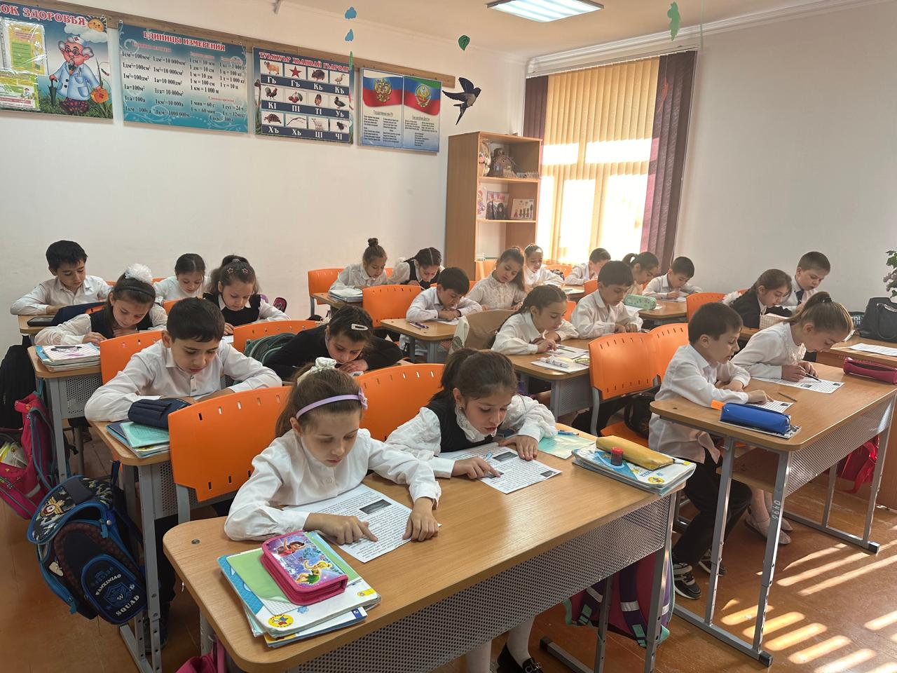
По объектам контроля ВШК может быть: персональный (работа одного
педагога); классно-обобщающий (на материале одного класса);
комплексно-обобщающий (контроль в параллели).

Slide 15
Основной функцией
заместителя директора является руководство учебно-воспитательным процессом.
Урок-основное, главное звено этого процесса.

Slide 16
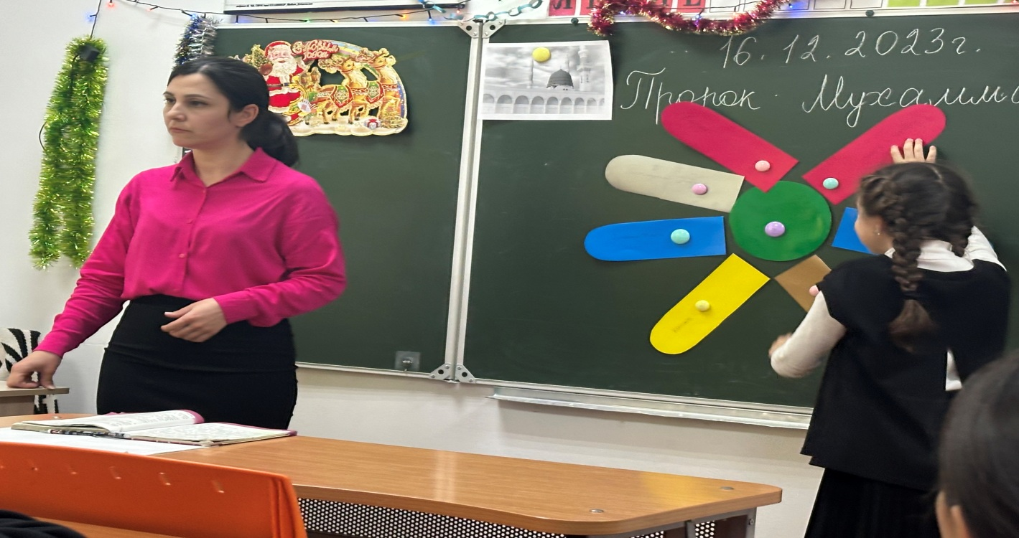
Помощь молодым учителям.

Slide 17
Посещая урок, обращаю внимание…
-соответствие содержания урока требованием программы;
-учебная и воспитательная цель урока;
-рациональность распределения и использования времени и учебного материала на уроке;
-связь с жизнью, межпредметные связи;
-уровень усвоения уч-ся материала на уроке;
-использование основных дидактических предметов;
-использование наглядных пособий ;
-современность методов;
-активация умственной деятельности;
-создание проблемных ситуаций;
-развитие самостоятельности и инициативы уч-ся на уроке;
-дифференцированный подход к ученикам;
-систематичность контроля;
-система учёта и оценки знаний;
-система работы с ученическими тетрадями;
-развитие умения работать в парах, в группах;
-взаимоотношение учителя с классом и отдельными учениками

Slide 18
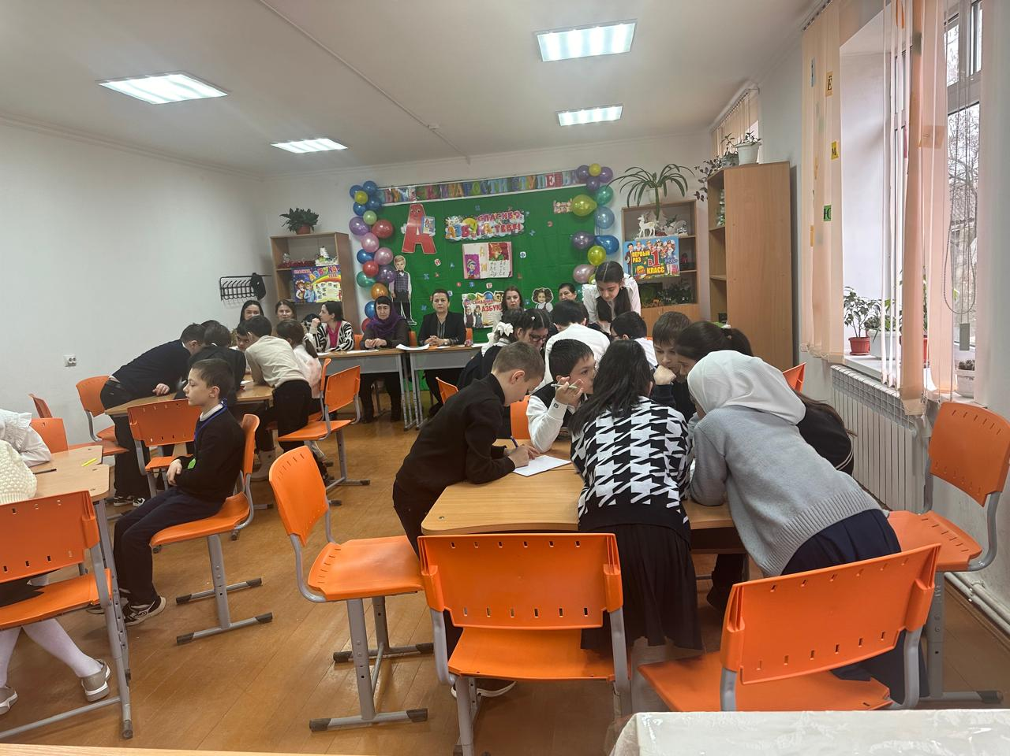
Учиться должно быть интересно.

Slide 19
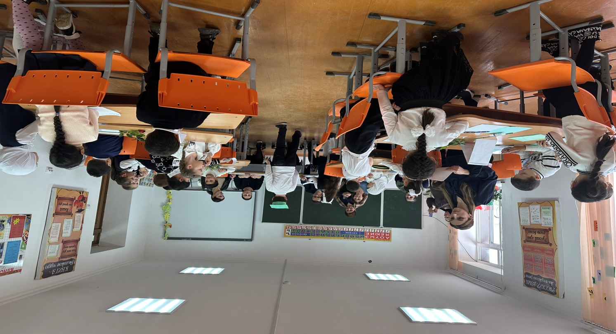
Учиться должно быть интересно

Slide 20
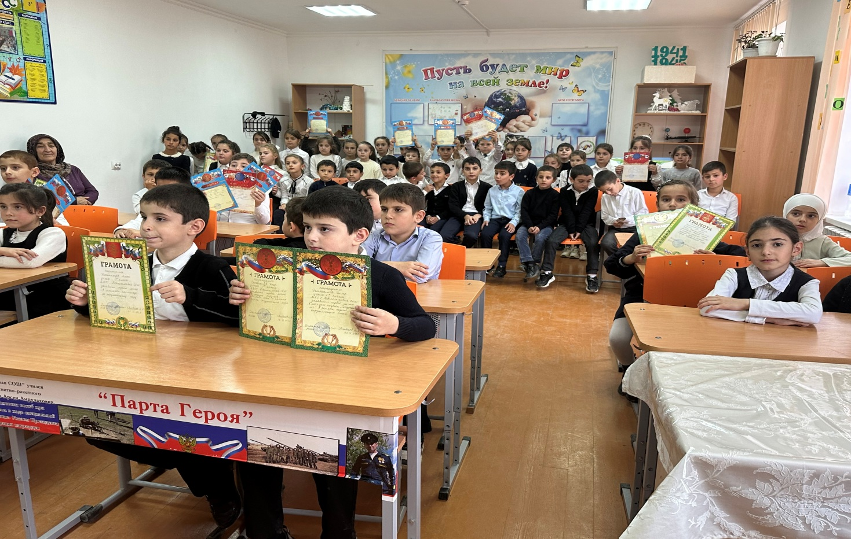
Награждение победителей

Slide 21
Школа – это дети
Дети - наш самый ценный актив! За их образование, за становление личности несет ответственность наравне с родителями и школа. Я стараюсь, чтобы жизнь детей в нашей маленькой стране Знаний была насыщенной и интересной. Значимым достижением в моей работе является то, что учащиеся активно участвуют в проектно-исследовательской деятельности, как в школе, так и за пределами.

Slide 22
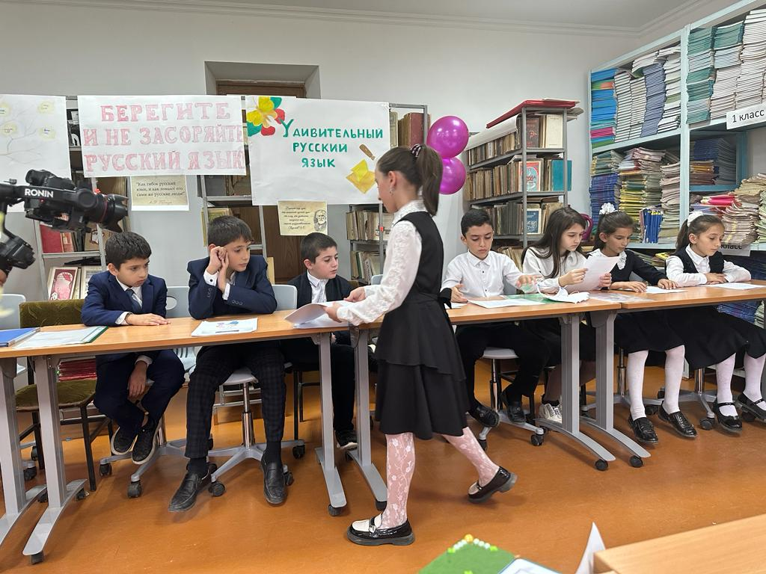

Slide 23
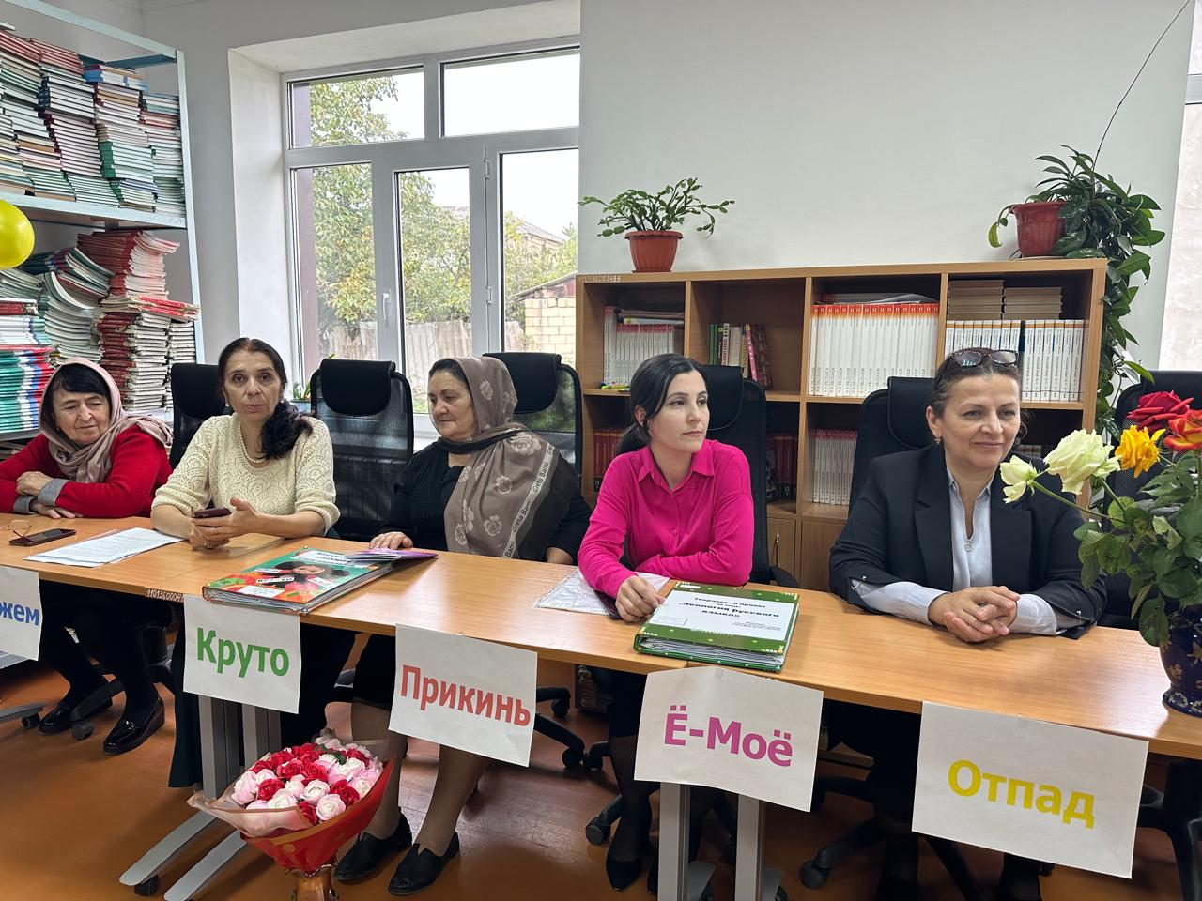
проектирование

Slide 24
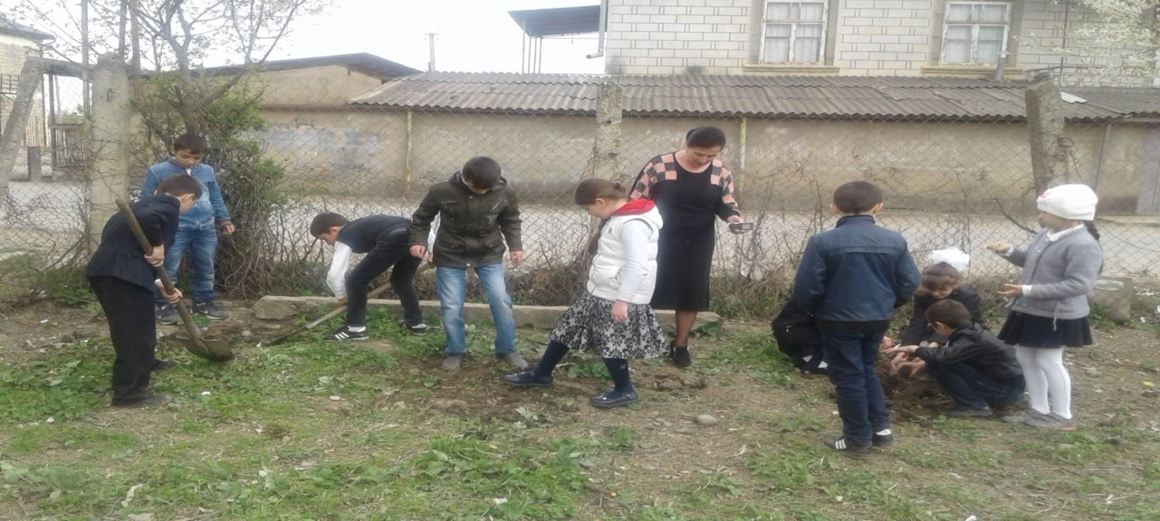

Slide 25
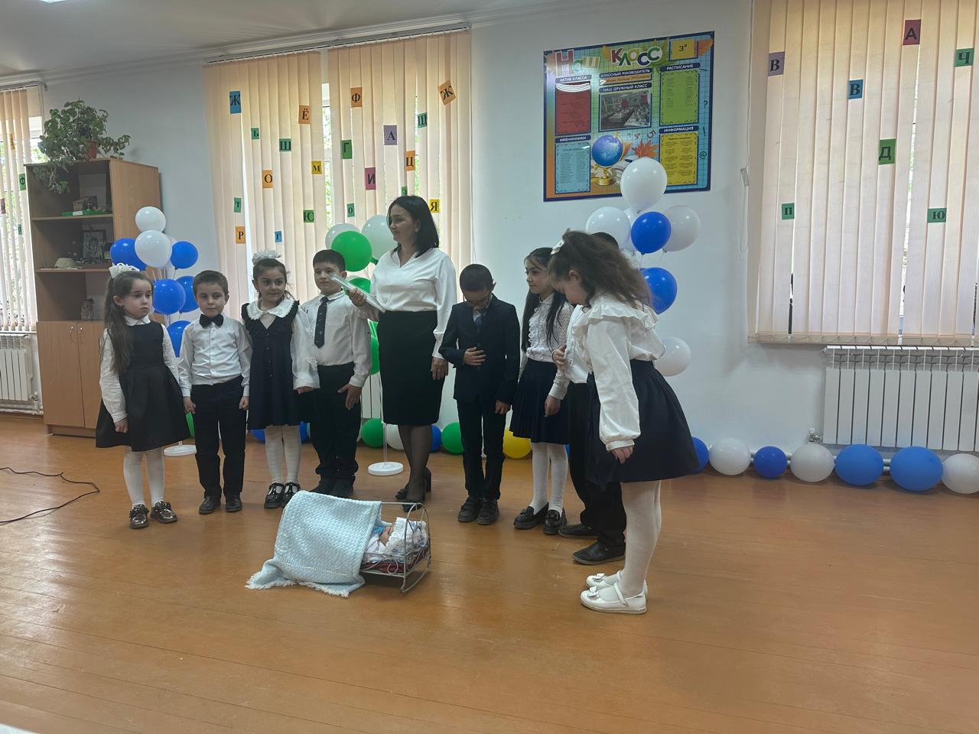

Slide 26
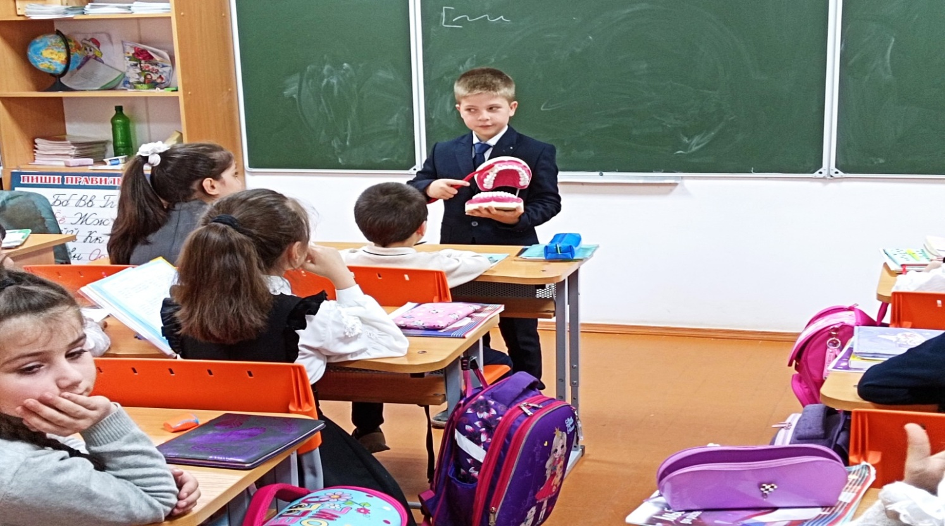

Slide 27
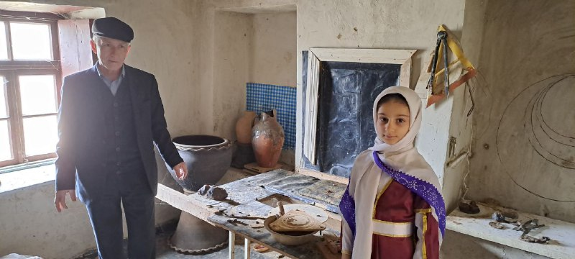
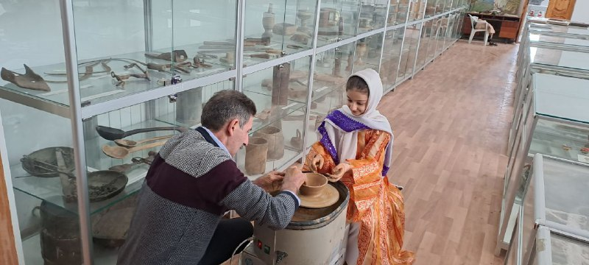
Победитель республиканского конкурса исследовательских проектов «Первоцвет-2024».

Slide 28
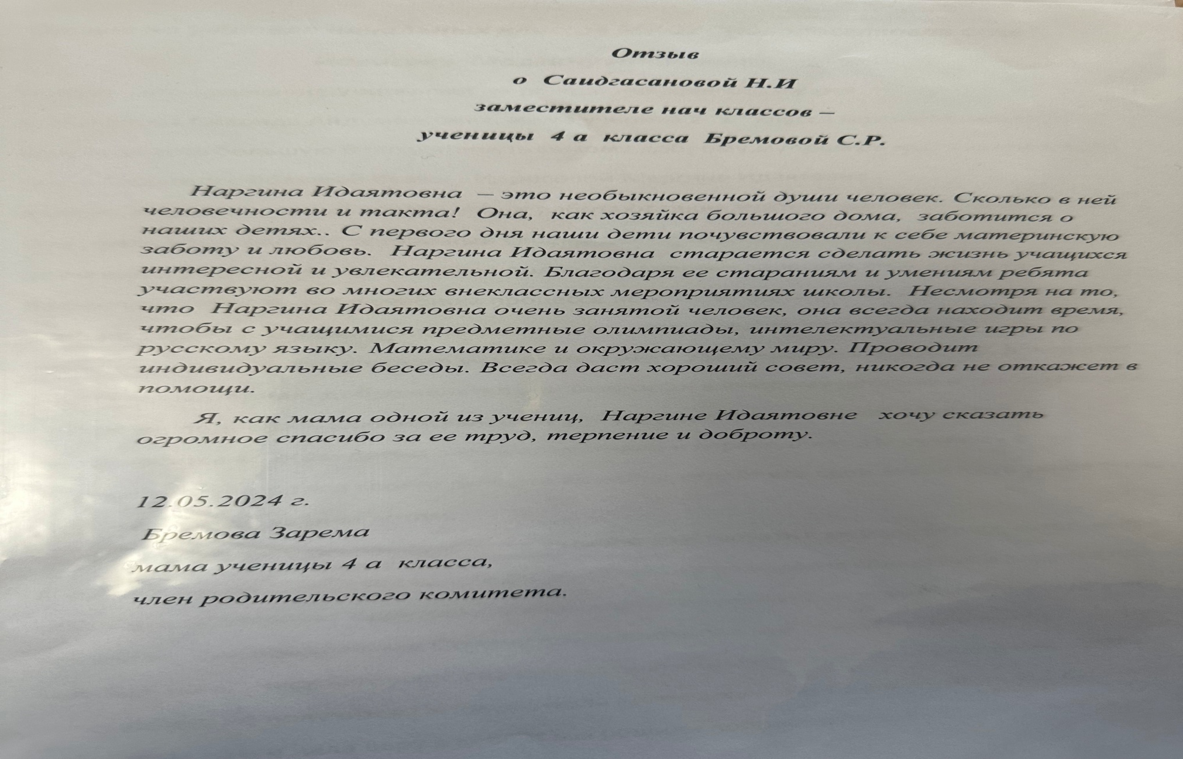
Получил ли результат моей работы признание участников оп?

Slide 29
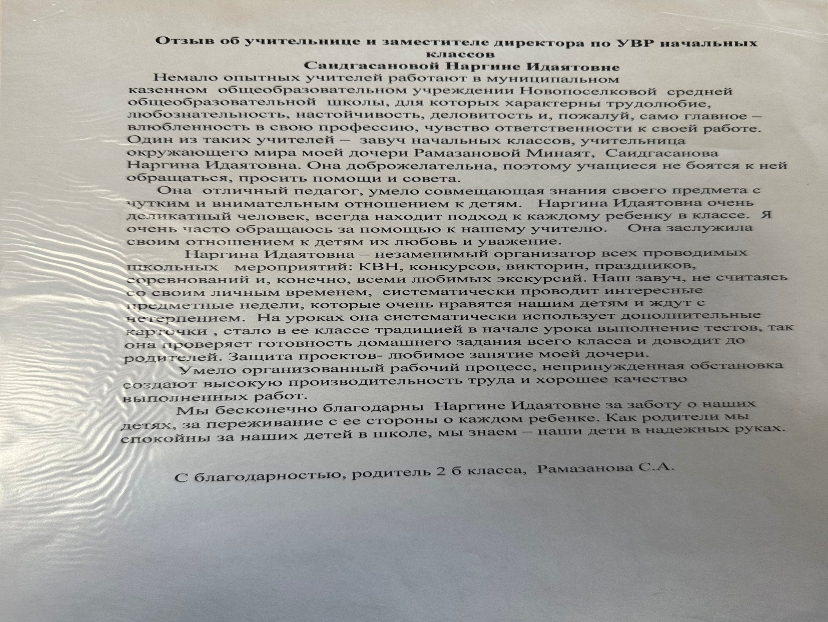

Slide 30
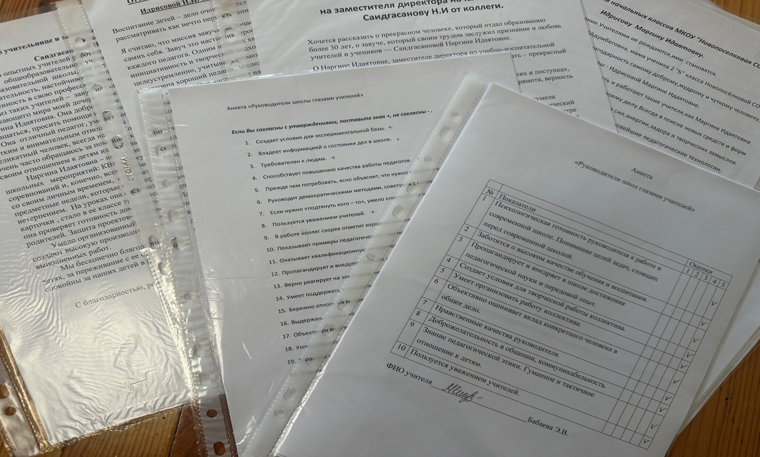
Получил ли результат моей работы признание участников оп?

Slide 31
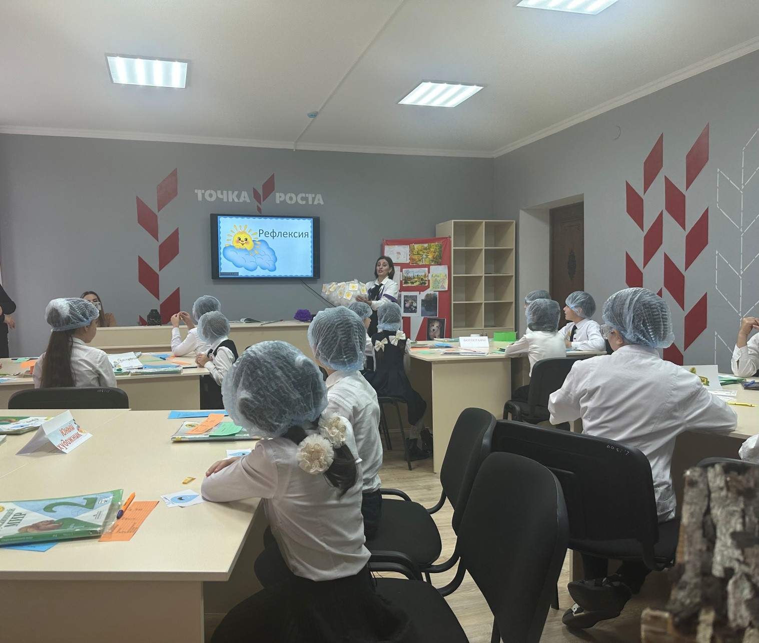
Семинарский урок по окр. миру.

Slide 32
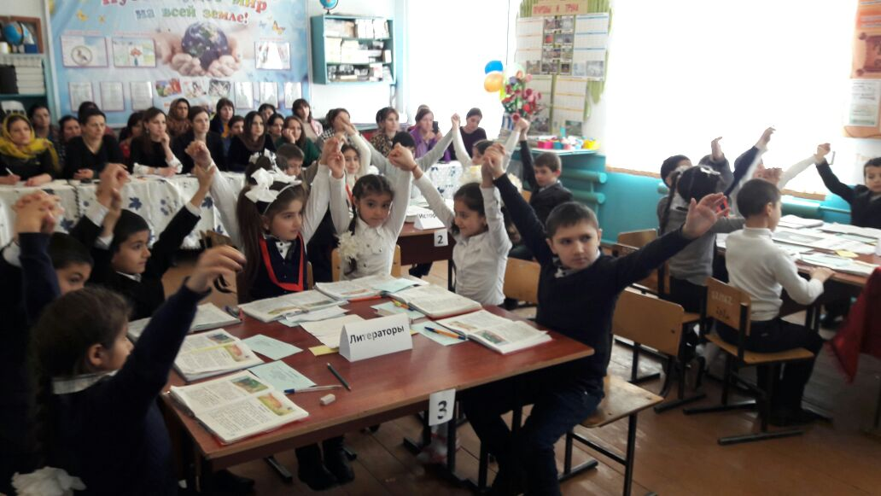
Предметные недели в нач. классах.

Slide 33
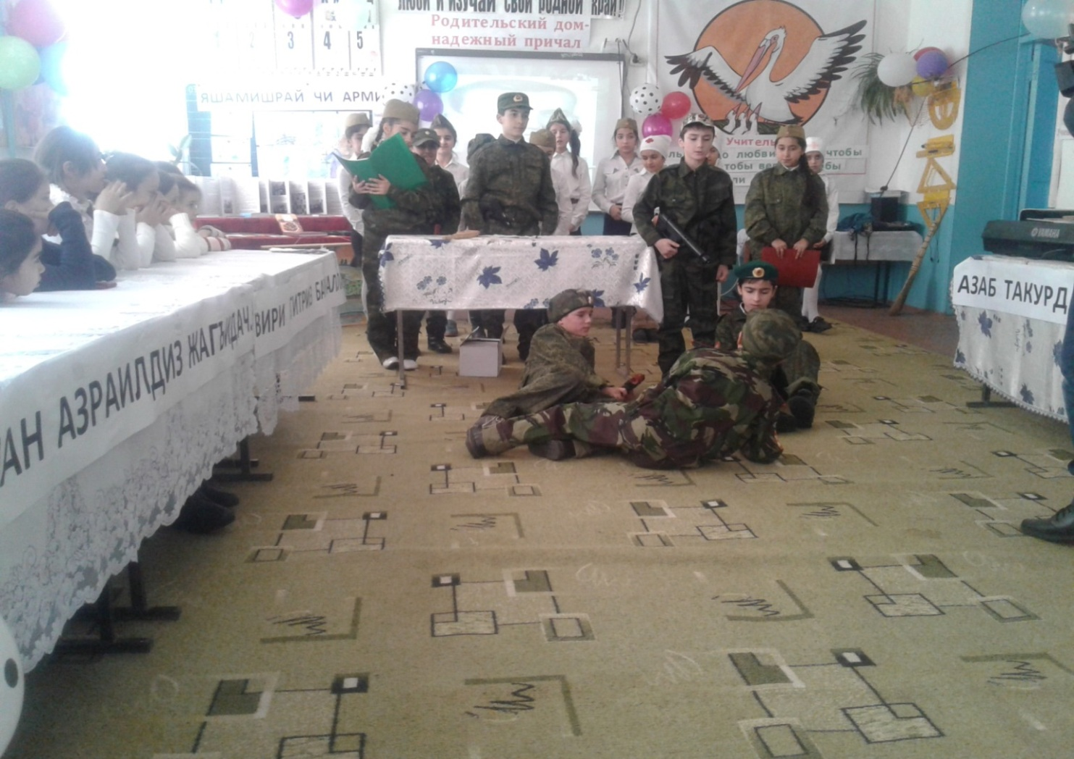
Воспитательная работа,

Slide 34
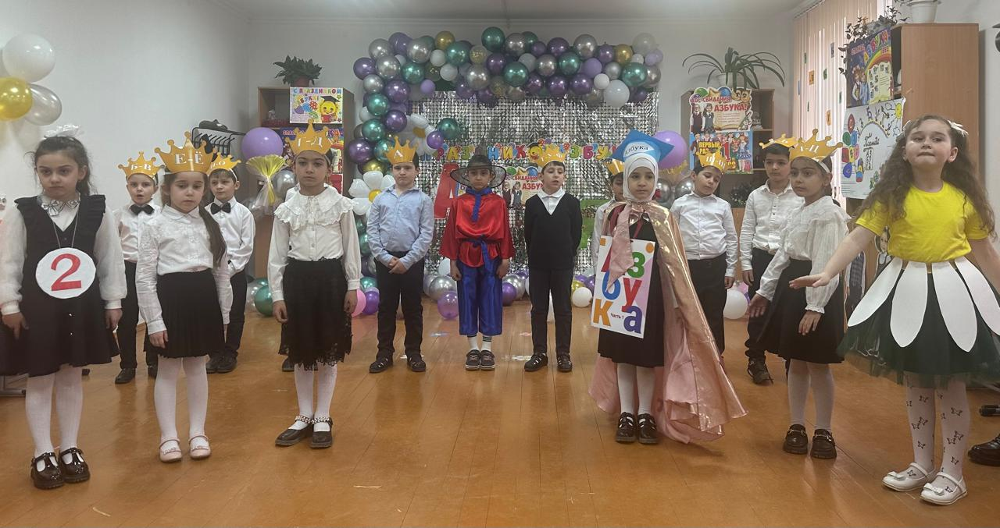
Воспитательная работа,

Slide 35
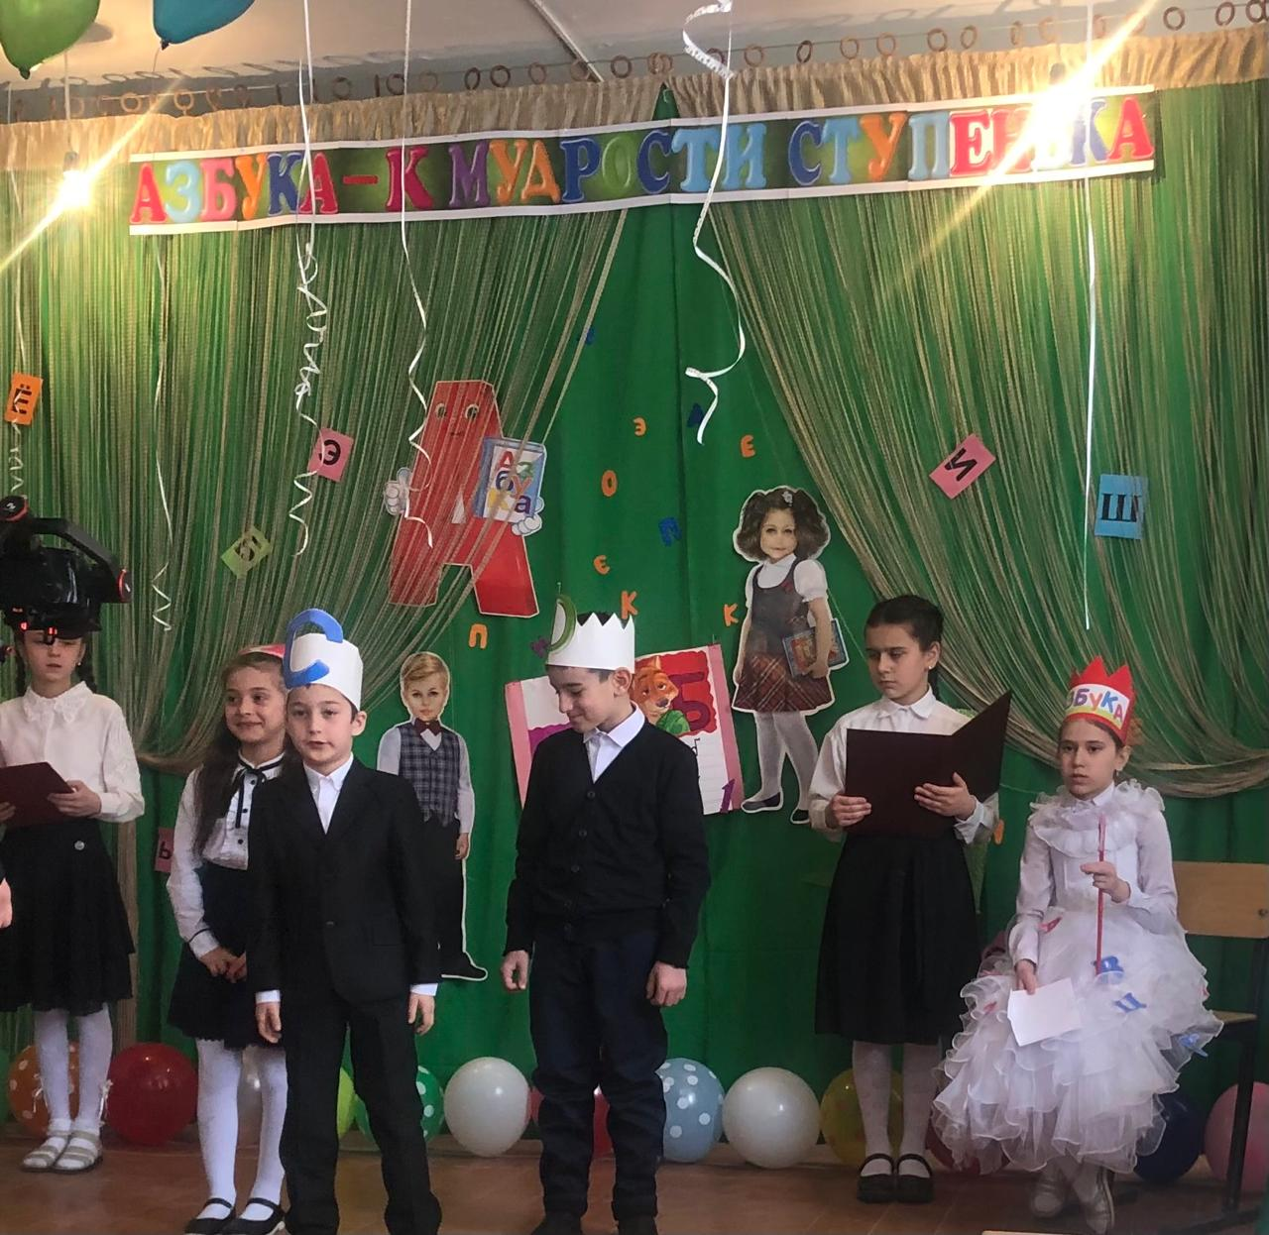
Воспитательная работа,

Slide 36
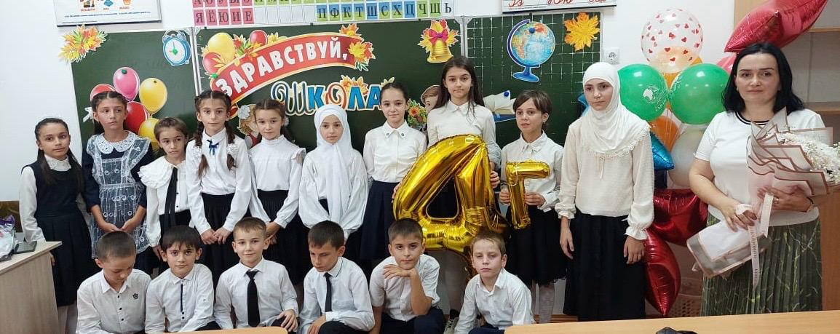
Воспитательная работа,

Slide 37
оСПАСИБО ЗА ВНИМАНИЕ

Slide 40
Результаты обучения 2010
На «отлично» закончили учебный год 46 учеников (5%) : начальное звено – 28учеников, среднее звено – 15учеников ; старшее звено- 3 ученика.
С одной четвёркой - 12 учащихся начальной школы и 1 ученица в 9 классе –
показатель составляет 49%
На «4» и «5» учебный год окончило 391 ученик
Качество
обученности по школе-49%,
уровень обученности -100%.
Сравнительный анализ успеваемости и качества ЗУН на «вводе» и на «выходе» показывает положительную динамику роста данных показателей на «выходе»: успеваемость с 98% до 100%, качества ЗУН с 39% до 49%,
С одной «3» закончили учебный год 22 ученика начальной школы ,
20 учащихся в 5-10 классах, что составляет 4,7% от общего числа учащихся и свидетельствует о наличии «резерва» «качественников»

Slide 41
Концептуальный блок:
нормы и стандарты в области качества
ведущие идеи и положения
школьная политика в области качества

